Slide 1
ĐỌC MỞ RỘNG
TUẦN 3

Slide 2
Tiếng Việt
Đọc mở rộng (Tr.30)

Slide 3
Hoạt động 1: Tìm đọc các bài viết về những hoạt động của thiếu nhi

Slide 4
Giúp mẹ
Hôm nay chủ nhật Được nghỉ ở nhà Em giúp mẹ cha Nhặt rau quét dọn.
Áo quần xếp gọn Dỗ bé cùng chơi Cha mẹ vui cười Khen con ngoan quá!

Slide 5
Đôi bàn tay bé
Nguyễn Lam Thắng
Đôi bàn tay bé xíu Lại siêng năng nhất nhà Hết xâu kim cho bà Lại nhặt rau giúp mẹ
Đôi bàn tay be bé Nhanh nhẹn ai biết không? Chiều tưới cây cho ông Tối chép thơ tặng bố
Đôi bàn tay bé nhỏ Bế em (mẹ vắng nhà) Đôi tay biết nhường quà Dỗ dành khi em khóc
Đôi bàn tay bé nhóc Điểm mười giành lấy ngay Phát biểu xây dựng bài Và nổi danh múa dẻo
Đôi bàn tay bé khéo Mười ngón mười bông hoa.

Slide 6
Cú con khôn ngoan
Ngày xửa ngày xưa, có một con cú già sống trên một cây sồi to. Mỗi ngày, nó đều phóng tầm mắt ra thật xa để quan sát những điều xảy ra xung quanh mình. Có khi nó nhìn thấy một cậu bé đang giúp ông lão xách một cái túi to, có khi nó nhìn thấy một cô con gái đang cằn nhằn mẹ mình. Ngày qua ngày, con cú nhìn thấy được rất nhiều thứ nhưng nó vẫn giữ im lặng về những điều mà mình thấy.
Từ từ, con cú già bắt đầu nói ít hơn và thính giác của nó dần trở nên tốt hơn. Bây giờ nó có thể nghe rõ những cuộc nói chuyện của mọi người. Một ngày, con cú già nghe thấy một người phụ nữ nói với ai đó rằng có một con voi nhảy qua hàng rào. Một ngày khác, con cú lại nghe thấy một người đàn ông nói với ai đó rằng mình là con người hoàn hảo và chưa bao giờ mắc phải sai lầm gì.
Mỗi ngày trôi qua, con cú già lại nói ít hơn và nghe nhiều hơn. Nhờ vậy, nó biết được tất cả mọi thứ xảy ra xung quanh, dù không có ở đó. Dần dần, con cú già trở nên khôn ngoan hơn và nổi tiếng vì sự khôn ngoan ấy.
Ý nghĩa của câu chuyện: Nói ít, quan sát và lắng nghe nhiều sẽ giúp con trở nên thông minh và khôn ngoan hơn.

Slide 7
Câu chuyện con cừu đen
Một năm nọ, con cừu đen nhận thấy rằng dường như không ai còn chuộng lông cừu đen nữa. Do đó, số lông cừu mà nó còn lại khá nhiều. Dù vậy, nó không muốn lãng phí số lông này nên đã quyết tâm bán tiếp. Hôm đó, chẳng có ai muốn mua lông của nó cả nên con cừu đen mang số lông ấy về nhà. Ngày hôm sau, nó lại mang ra bán tiếp nhưng mọi chuyện cứ diễn ra y như hôm trước. Và hôm sau, hôm sau nữa cũng y như vậy.
Một ngày nọ, khi con cừu đen đang ngồi buồn rầu với số lông của mình, có một cậu bé chạy lại và hỏi nó có bán số lông này không. Nghe hỏi, con cừu đen vô cùng mừng rỡ và nói có. Cậu bé chạy đến chỗ bố mẹ mình thông báo có chỗ bán lông cừu. Họ cùng nhau đến chỗ con cừu và ngỏ ý muốn mua hết toàn bộ số lông. Họ cho biết mình đến từ ngôi làng kế bên và đã tìm kiếm rất nhiều nơi để tìm mua lông cừu đen nhưng không có chỗ nào bán cả.
Ngày hôm ấy, con cừu trở về nhà và cảm thấy vô cùng hạnh phúc khi những cố gắng của nó đã được đền đáp xứng đáng.
Ý nghĩa của câu chuyện: Hãy cố gắng, kiên trì và không bao giờ bỏ cuộc, có ngày con sẽ thành công.

Slide 8
Bể cá vàng dành cho các cháu. Các bạn đều biết ngôi nhà sàn của Bác ở Phủ Chủ tịch rất đơn sơ nhưng khi thiết kế, Bác đã đề nghị các đồng chí xây cho Bác một hàng ghế xi măng bao quanh để các cháu thiếu nhi đến thăm Bác có chỗ ngồi. Thấy các cháu co chỗ ngồi nhưng lại không có gì để chơi, Bác lại đề nghị kiếm 1 bể cá để nuôi cá vàng cho các cháu đến thăm Bác có cá để xem. Thấy các cháu xúm xít xem cá trong bể, Bác rất vui. Hàng ngày, sau giờ làm việc, Bác thường cho cá vàng ăn. Bác để dành những mẩu bánh mì ăn sáng làm thức ăn nuôi cá. Được Bác chăm sóc, mấy con cá vàng trong bể ngày một lớn và phát triển thành cả một đàn cá. Mùa đông trời lạnh, Bác nhờ mấy chú làm một chiếc nắp đậy bể để bảo đảm độ ấm cho cá. Mỗi lần đến thăm nhà sàn của Bác, khách thường thích thú ngắm bể cá, nhất là khách thiếu nhi.

Slide 9
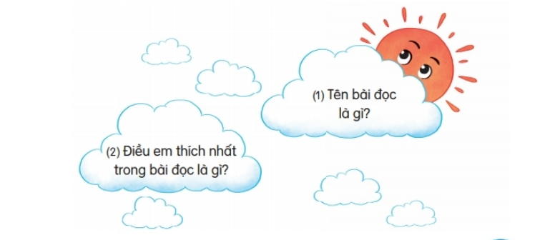
Hoạt động 2: Trao đổi với các bạn dựa vào gợi ý sau:

Slide 10
Liên hệ:

Slide 11
TỔNG KẾT

